Slide 1
（社会保険労務士の方向け）
労働保険適用徴収手続
電子申請Ｑ＆Ａ
京都労働局総務部労働保険徴収課
令和５年１月

Slide 2
はじめに
電子申請とは情報通信技術による産業・社会構造の変革に取組み、その恩恵をすべての国民が享受でき、国際的に競争力のある「ＩＴ立国」の形成を目指し、2000年11月にＩＴ基本戦略が取りまとめられ、その後の電子政府構築のためのアクションプランの策定によって2003年度より電子申請が実現されました。
電子申請を利用する申請者は年々増加しており、電子申請の利用方法に関する疑義も多種多様となってきております。
本Ｑ＆Ａは、社会保険労務士の方が労働保険適用徴収手続を電子申請で行う際に生じる疑義内容をまとめたものです。
本Ｑ＆Ａが労働保険適用徴収に係る電子申請の普及と関係者の実務の一助となることを心から願うものであります。
なお、本Ｑ＆Ａの記述は本書作成日である令和５年１月時点の「e-Gov電子申請システム」及び京都労働局が使用する審査システム「労働保険適用徴収システム」の仕様に基づくものであるため、システムの改修に伴い本書の記述が変更されることがありますので、あらかじめ御了承願います。
平成３０年 ３月初版
平成３０年 ９月改訂第１版
令和 ２年１０月改訂第２版
令和 ５年 １月改訂第３版
京都労働局総務部
労働保険徴収課

Slide 3
目次
１ 電子申請の始め方やe-Gov電子申請システムに関すること
Ｑ １ 電子申請の始め方について・・・・・・・・・・・・・・・・Ｐ5
Ｑ ２ 提出代行に関する証明書の取扱について・・・・・・・・・・Ｐ5
Ｑ ３ 電子申請（e-Gov電子申請システム）の流れについて・・・・ Ｐ6
Ｑ ４ 送信後の電子申請審査の流れについて・・・・・・・・・・・Ｐ7
Ｑ ５ e-Gov電子申請システムの入力手順について・・・・・・・・ Ｐ8
Ｑ ６ 申請メニュー検索で該当しない場合について・・・・・・・・Ｐ8
Ｑ ７ 申請取下げ方法について・・・・・・・・・・・・・・・・・Ｐ9
Ｑ ８ 公文書の印刷が必要であるかどうかについて・・・・・・・・Ｐ9
Ｑ ９ 入力できない文字について・・・・・・・・・・・・・・・・Ｐ10
Ｑ１０ 問合番号が不明である場合・・・・・・・・・・・・・・・・Ｐ10
Ｑ１１ ボタンをクリックしても画面が変わらない場合について・・・Ｐ10
Ｑ１２ 送信先を誤った場合について・・・・・・・・・・・・・・・Ｐ11
Ｑ１３ ダウンロード期限に関するメールについて・・・・・・・・・Ｐ11
Ｑ１４ 郵送添付について・・・・・・・・・・・・・・・・・・・・Ｐ11
Ｑ１５ 複数のデータを添付する場合について・・・・・・・・・・・Ｐ12
２ 労働保険保険関係成立届に関すること
Ｑ１６ 申請メニューの選び方について・・・・・・・・・・・・・・Ｐ13
Ｑ１７ 成立（継続）の事業主、事業、事業所欄の入力項目について・Ｐ13
Ｑ１８ 継続一括予定の被一括事業場に係る入力方法について・・・・Ｐ14
Ｑ１９ 遡って成立する場合について・・・・・・・・・・・・・・・Ｐ15
Ｑ２０ メリット対象事業場の事業分割後の成立について・・・・・・Ｐ15
Ｑ２１ 公文書の返戻される時期について・・・・・・・・・・・・・Ｐ15
３ 労働保険概算保険料申告書に関すること
Ｑ２２ 申請メニューの選び方について・・・・・・・・・・・・・・Ｐ16
Ｑ２３ 所掌「３」の概算保険料申告書の提出先について・・・・・・Ｐ16
Ｑ２４ 申告書提出先を労働局にする場合について・・・・・・・・・Ｐ16
Ｑ２５ 概算保険料申告書の電子申請可能期間について・・・・・・・Ｐ17
Ｑ２６ 成立処理前に概算保険料申告書を電子申請する場合について・Ｐ17
Ｑ２７ 申請過程における電子納付の選択の必要性について・・・・・Ｐ18
Ｑ２８ 電子納付の振込者氏名について・・・・・・・・・・・・・・Ｐ18
Ｑ２９ 電子納付の必要性について・・・・・・・・・・・・・・・・Ｐ19
Ｑ３０ 電子申請時の納付書の取扱について・・・・・・・・・・・・Ｐ19

Slide 4
目次
４ 労働保険確定保険料申告書に関すること
Ｑ３１ 申請メニューの選び方について・・・・・・・・・・・・・・Ｐ20
Ｑ３２ 確定保険料申告の電子申請が可能な範囲について・・・・・・Ｐ20
Ｑ３３ 口座振替との関係性について・・・・・・・・・・・・・・・Ｐ21
Ｑ３４ 還付額が生じる場合の申請について・・・・・・・・・・・・Ｐ21
Ｑ３５ 確定保険料申告の算定基礎賃金集計表の取扱について・・・・Ｐ21
５ 労働保険年度更新申告に関すること
Ｑ３６ 申請メニューの選び方について・・・・・・・・・・・・・・Ｐ22
Ｑ３７ 提出代行に関する証明書の扱いについて・・・・・・・・・・Ｐ22
Ｑ３８ 電子申請で年度更新した際の流れについて・・・・・・・・・Ｐ23
Ｑ３９ アクセスコードとは・・・・・・・・・・・・・・・・・・・Ｐ24
Ｑ４０ ＡＰＩ対応ソフトを利用して申告する場合の留意点・・・・・Ｐ24
Ｑ４１ 監督署への送信について・・・・・・・・・・・・・・・・・Ｐ25
Ｑ４２ 口座振替対象事業場の電子納付について・・・・・・・・・・Ｐ25
Ｑ４３ 納付書の取扱について・・・・・・・・・・・・・・・・・・Ｐ25
Ｑ４４ 審査終了後に再度電子申請したい場合について・・・・・・・Ｐ26
Ｑ４５ 申告額が誤っていた場合の電子納付について・・・・・・・・Ｐ26
Ｑ４６ 電子納付額を修正したい場合について・・・・・・・・・・・Ｐ26
Ｑ４７ 申告書の期間が正しく表示されない場合について・・・・・・Ｐ27
Ｑ４８ 年度更新の算定基礎賃金集計表の取扱について・・・・・・・Ｐ27
６ 電子納付に関すること
Ｑ４９ 電子納付の方法について・・・・・・・・・・・・・・・・・Ｐ28
Ｑ５０ 電子納付の案内について・・・・・・・・・・・・・・・・・Ｐ28
Ｑ５１ e-Gov電子申請システムの納付状況について ・・・・・・・・Ｐ29
Ｑ５２ 電子申請でない保険料申告に係る電子納付について・・・・・Ｐ29
Ｑ５３ ＡＴＭの払込限度額との兼ね合いについて・・・・・・・・・Ｐ29
７ 労働保険労働保険料還付請求書に関すること
Ｑ５４ 還付請求書の申請可能な手続について・・・・・・・・・・・Ｐ30
Ｑ５５ 還付額振込先口座が精算により閉鎖している場合について・・Ｐ30
Ｑ５６ 有期事業におけるメリット還付金の電子申請について・・・・Ｐ30

Slide 5
目次
８ 労働保険名称・所在地等変更届に関すること
Ｑ５７ 名称・所在地等変更届について・・・・・・・・・・・・・・Ｐ31
Ｑ５８ 変更項目の入力方法について・・・・・・・・・・・・・・・Ｐ31
Ｑ５９ 海外派遣特別加入に係る変更届について・・・・・・・・・・Ｐ34
Ｑ６０ 他府県からの移転に伴う変更届について・・・・・・・・・・Ｐ34
Ｑ６１ 有期事業の工事終了予定日変更に伴う延納回数について・・・Ｐ34
９ 労働保険継続一括認可申請に関すること
Ｑ６２ 申請メニューの選び方について・・・・・・・・・・・・・・Ｐ35
Ｑ６３ 継続事業一括認可申請（取消）における留意点について・・・Ｐ35
１０ 労働保険継続一括被一括事業場の変更に関すること
Ｑ６４ 複数の被一括事業場の名称所在地等の変更について・・・・・Ｐ36
Ｑ６５ 指定事業と被一括事業場を入れ替える場合について・・・・・Ｐ36
Ｑ６６ 合併により指定事業を統合する場合について・・・・・・・・Ｐ37
１１ 選任代理人の届出に関すること
Ｑ６７ 選任代理人の印影について・・・・・・・・・・・・・・・・Ｐ38

Slide 6


１ 電子申請の始め方やe-Gov電子申請システムに関すること
Ｑ１
電子申請の始め方について
社会保険労務士が電子申請を始める際は、どのようにすれば良いですか？
Ａ
ご準備いただくものは以下３点です。
①e-Gov電子申請システムが設定されたパソコン
②申請者の電子証明書
③提出代行に関する証明書（顧問先事業主の電子署名が得られる場合は不要）
※①については、厚生労働省作成の「労働保険に関する電子申請の
事前準備ガイドＢＯＯＫ」に設定方法が記載されておりますので
そちらを御参考ください。
②については、所属の社労士会を通じて「セコムパスポートfor G-IDサービス」の電子証明書の発行申込いただき、申請者様のＰＣに電子証明書をインストールする必要があります。
③については、「Ｑ２提出代行に関する証明書の取扱について」をご参照ください。
なお、電子申請利用開始前の届出先部署への事前連絡は不要です。
※ただし、労働保険適用徴収手続ではありませんが、雇用保険手続を電子申請で
行う際の添付書類の一部を照合省略するためには事前に「電子申請利用の際の
確認書類の照合省略に係る申出書」を京都府社会保険労務士会を通じて京都
労働局職業安定部へ御提出いただく必要があります。
労働保険 電子申請 事前準備ガイド
検索
Ｑ２
提出代行に関する証明書の取扱について
提出代行に関する証明書とはどのようなものですか？
Ａ
通常、労働保険適用徴収手続の提出代行時には届出書類に事業主印が必要となるように、電子申請時においても事業主の電子署名が必要となるところですが、電子申請の利用促進の観点から「事業主と社会保険労務士との間に該当手続に係る提出代行関係があることを証明できるもの」の画像データを電子申請時に添付することにより事業主の電子証明書を省略可能となっています。
この「・・・証明できるもの」の様式は任意様式となっていますが、証明される手続分野を限定された場合、該当手続に係る電子申請のみ事業主電子署名省略可能となりますので、証明内容にはご注意ください。

Slide 7


１ 電子申請の始め方やe-Gov電子申請システムに関すること
Ｑ３
電子申請（e-Gov電子申請システム）の流れについて
e-Gov電子申請システムの流れはどのようになっていますか？
Ａ
以下のような流れとなります。
①e-Gov電子申請システムのwebページで
申請メニューを検索。
②申請データを作成。
提出先の行政機関（部署）を選択。
③電子証明書で電子署名し、送信。
⑤e-Govが申請データを
申請者が選択した部署へ
自動送信。
④e-Govが申請データを受付し、「到達番号」と「問合番号」を申請者へ通知。
各省庁審査
システム
（担当部署）
申請者
e-Gov
⑦審査が終了したことを
申請者へ通知。（公文書は添付されない。）
⑥審査が終了したことを
e-Govへ送信。
公文書が交付される手続であれば、公文書（PDF）をe-Govへ登録。
⑧再度e-Gov電子申請ウェブページへアクセスし、「到達番号」、「問合番号」を入力して公文書をダウンロードし、手続完了。
（公文書が交付されない手続もある。）

Slide 8
１ 電子申請の始め方やe-Gov電子申請システムに関すること
Ｑ４
送信後の電子申請審査の流れについて
労働保険適用徴収手続の電子申請の流れはどのようになっていますか？
Ａ
手続ごとに異なり、以下のような流れとなります。
申請者
e-Gov
監督署・安定所
労働局
手続Ａ・Ｂ
手続
Ｂ・Ｃ
公文書は
システム登記後に申請者へ通知
手続 | 届出名称 | １次審査 | ２次審査 | 備考
Ａ | ・保険関係成立届 ・労働保険任意加入届 ・下請人を事業主とする認可申請 ・名称、所在地等変更届 ・代理人選任・解任届 ・労働保険保険関係消滅届 ・継続事業一括認可申請 （新規・追加・取消） ・労働保険指定事業の変更届 ・労働保険被一括事業の名称等変更 ・労働保険事務処理委託解除 | 監督署 又は 安定所 | 労働局 | 監督署で審査終了後、労働局で再審査を行ったうえ、厚生労働省徴収システム登記の後に申請者へ審査終了通知いたします。
Ｂ | ・概算・増加概算・確定保険料申告書 ・還付請求書 | （監督署） | 労働局 | 監督署を選択せず、労働局へ送信することも可能です。
Ｃ | ・労働保険年度更新申告書 ・所掌「３」の 概算・増加概算・確定保険料申告書 | 労働局 |  | 監督署、安定所には送信することはできません。

Slide 9
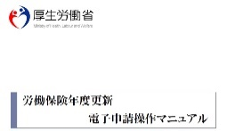
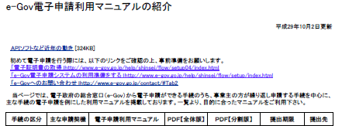
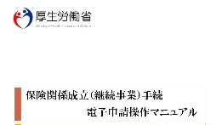
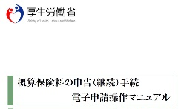
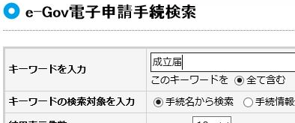
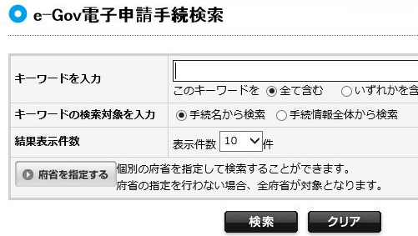
１ 電子申請の始め方やe-Gov電子申請システムに関すること
Ｑ５
e-Gov電子申請システムの入力手順について
電子申請の入力手順を知りたいのですが、何かマニュアルはありますか？
Ａ
厚生労働省のホームページから労働保険年度更新、労働保険保険関係成立（継続）、労働保険概算保険料申告（継続）手続に関するマニュアル（ＰＤＦ）をダウンロードいただけます。
その他の手続についても入力手順はほぼ同様になりますので御参考いただけます。
なお、紹介しておりますマニュアルはe-Gov電子申請システムの入力手順です。
労務管理ソフトウェアを導入されており、そのソフトウェアを用いて電子申請入力を行う場合の入力手順は販売元ソフトウェア会社のサポート窓口へお尋ねください。
労働保険 電子申請 利用マニュアル
検索
Ｑ６
申請メニュー検索で該当しない場合について
届出書類名「労働保険保険関係成立届」で検索しても該当する申請メニューが出てきませんが電子申請対応していないのでしょうか？
Ａ
申請メニューは各届出様式の名称そのもので登録されていないため、名称そのものでなく「労働保険 成立」などであいまいに検索ください。
×
○
労働保険 成立

Slide 10
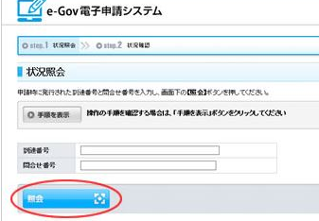
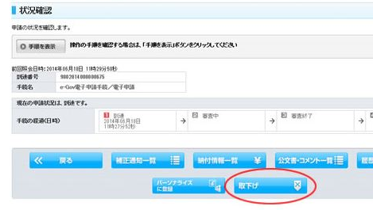
１ 電子申請の始め方やe-Gov電子申請システムに関すること
Ｑ７
申請取下げ方法について
送信した申請手続に誤りがあることがわかりました。
取下げたいのですがどのようにすれば良いですか？
Ａ
e-Gov電子申請システムのウェブページの状況照会メニューから取下げ申請を
行ってください。
Ｑ８
公文書の印刷が必要であるかどうかについて
申請後、「公文書確認のご連絡」というメールがe-Gov電子申請システムから届きました。公文書をダウンロードしましたが、印刷する必要はありますか？
Ａ
公文書の印刷は必須ではありません。
ＰＤＦファイルのまま保存いただいても問題ありません。
※ただし労働保険適用徴収以外の手続における公文書の一部（雇用保険手続にお
ける離職票で失業者が失業給付手続をいただく場合など）については印刷が
必要な場合もあります。

Slide 11

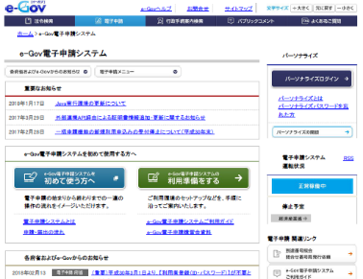

１ 電子申請の始め方やe-Gov電子申請システムに関すること
Ｑ９
入力できない文字について
届出に入力のうえ進めると「指定可能な文字以外が指定されています。」というエラーが発生しました。どのような文字が入力できないのでしょうか。
Ａ
入力した文字がエラーとなる場合には以下の可能性があります。
１ 入力項目において指定された文字（全角、半角、フリガナ、漢字）以外が
入力されている可能性。
※空白のｽﾍﾟｰｽなどが含まれていないかも確認ください。
２ e-Gov電子申請システムで使用できない環境依存文字（外字）が使用されて
いる可能性。
３ 欄内で「改行」している可能性。
改行
Ｑ１０
「問合せ番号」が不明である場合
公文書をダウンロードするために問合せ番号が必要ですが、その番号を控えていませんでした。教えていただけますか？
Ａ
「問合せ番号」については審査者である当局でも把握しておりません。
e-Gov電子申請システムのウェブページから「問合せ番号」の再発行手続が可能ですので、そちらから再発行申請をお願いします。
Ｑ１１
ボタンをクリックしても画面が変わらない場合について
申請書を入力しようと「申請書」ボタンをクリックしても画面が何も変わりません。
Ａ
使用されているＰＣのポップアップブロックが設定されている可能性があります。
インターネットエクスプローラのポップアップブロックの設定を解除してください。

Slide 12
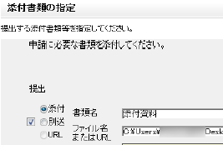
１ 電子申請の始め方やe-Gov電子申請システムに関すること
Ｑ１２
送信先を誤った場合について
送信先を誤りました。どのようにすれば良いですか？
Ａ
正しい送信先へ転送いたしますので、誤って送信された監督署・安定所、または京都労働局労働保険徴収課へご連絡ください。
Ｑ１３
ダウンロード期限に関するメールについて
公文書のダウンロード期限超過に関するメールがきました。
何をすれば良いですか？
Ａ
過去に申請いただいた届出における公文書（各種通知書や届出控に係るＰＤＦ）のダウンロード期限（審査終了通知後90日以内）を超過した場合、公文書のダウンロードができなくなる旨の通知となっており、審査終了通知があった届出を確認いただいていない場合に通知がされます。
公文書の内容によっては、事業所での保管を要するものもありますので、保管を要するものである場合で、ダウンロード期限を超過している場合は労働局へご相談ください。
保管を要さない公文書であれば、特段何かしていただくことはありません。
Ｑ１４
郵送添付について
添付書類は郵送で届出したいのですが、可能でしょうか？
Ａ
添付書類を別送することは可能です。
その場合は、申請時の基本情報入力後の添付書類
指定画面内の「別送」を選択してください。
※添付書類を別途郵送される場合は郵送物到着確認
などに時間を要します。

Slide 13
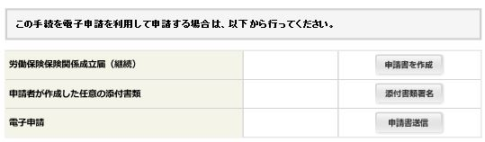
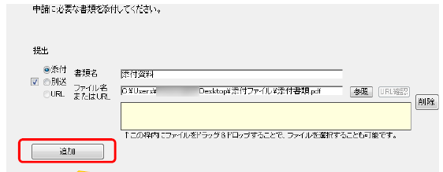
１ 電子申請の始め方やe-Gov電子申請システムに関すること
Ｑ１５
複数のデータを添付する場合について
複数の確認書類の画像データを添付したいが、一つだけしか選べません。
複数のデータ添付はどのようにすれば良いですか？
Ａ
各種届出の手続画面上で添付書類のデータを選択されている可能性があります。
基本情報入力後の添付書類選択画面（下記②）からデータを添付ください。
添付書類データの選択を行う場面は以下の２通りです。
①各種届出の手続画面
この画面上では添付書類データは１種類しか選択できません。
また、添付書類データに電子署名を行うことが可能です。
※労働保険適用徴収手続における確認書類のデータへの電子署名は基本的には
必要ありません。
②基本情報入力後の添付書類選択画面
この画面上では「追加」ボタンをクリックすることで複数のデータを添付でき
ます。
ただし、添付書類への電子署名を行うことはできません。
※労働保険適用徴収手続における確認書類のデータへの電子署名は基本的には
必要ありません。

Slide 14
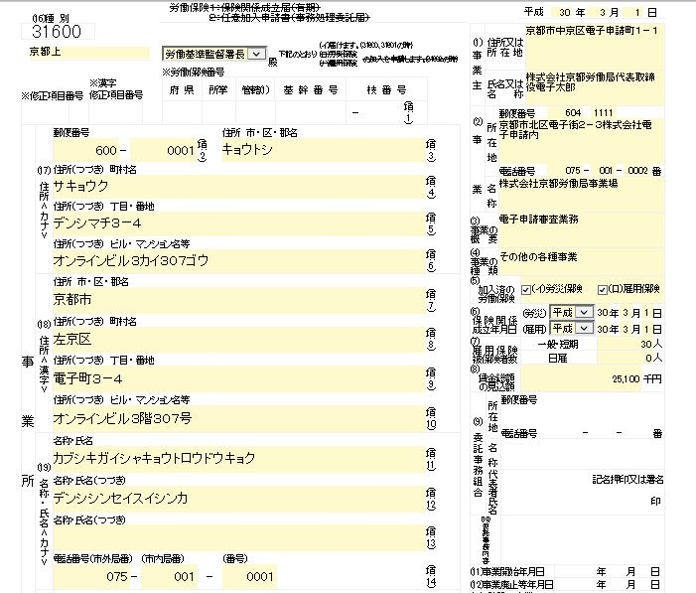
２ 労働保険保険関係成立届に関すること
Ｑ１６
申請メニューの選び方について
労働保険保険関係成立届を電子申請したいのですが、申請メニューのうち、どれを選べば良いですか？
Ａ
以下の中から該当するメニューを選択ください。
申請メニュー名 | 該当する手続
労働保険保険関係成立（継続） | 有期事業に該当しない成立手続全般 （継続一括被一括事業の成立や一括有期事業の成立を含む。）
労働保険保険関係成立（有期） | （一括有期事業に該当しない）建設の事業や立木の伐採事業に係る成立手続
労働保険保険関係成立（継続） （事務処理委託） | 労働保険事務組合が行う成立手続のため使用いただくことはありません。
Ｑ１７
成立（継続）の事業主、事業、事業所欄の入力項目について
労働保険保険関係成立（継続）の事業主、事業、事業所の各欄の入力内容について確認させてください。
Ａ
以下をご参考ください。
「事業主」欄
事業主の住所・名称（法人にあっては主たる事務所の所在地）
※既に継続一括認可済の場合は、その指定事業の住所・名称を入力ください。
届出先は
「（２）事業欄」の住所を管轄する監督署や安定所
「事業」欄
保険関係が成立した事業場の所在地・名称・連絡先
主たる事務所の住所・名称・連絡先
※労働保険年度更新申告書類などの労働保険適用徴収手続に関する書類の「郵送先」となります。

Slide 15
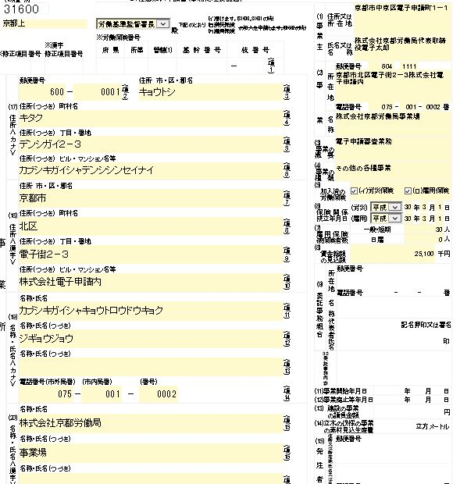
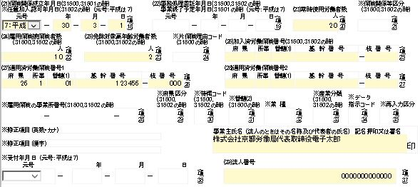
２ 労働保険保険関係成立届に関すること
Ｑ１８
継続一括予定の被一括事業場に係る入力方法について
継続一括認可申請予定の労働保険保険関係成立届を電子申請したいのですが、入力はどのようにすれば良いですか。
Ａ
以下を参考に入力ください。
「事業主」欄
指定事業の住所・名称
「事業所」欄
被一括事業場の
所在地、名称、連絡先
「事業」欄
被一括事業場の
・所在地、名称、
連絡先
・事業の概要、種類
被一括事業場に係る
成立日
常用労働者数、
雇用保険被保険者数、
免除対象高年齢労働者数
指定事業の
労働保険番号

Slide 16
２ 労働保険保険関係成立届に関すること
Ｑ１９
遡って成立する場合について
労働保険保険関係成立届を前年度に遡って電子申請したいのですが、可能ですか。
Ａ
成立日を前年度とする成立手続を電子申請で行うことは可能です。
ただし、現在も継続している事業場の前年度分の確定保険料の申告や、今年度分の概算保険料申告はシステム上できないところです。
【参考】 確定保険料の申告・・Ｑ32確定保険料申告の電子申請が可能な範囲についてＰ20
概算保険料の申告・・Ｑ25概算保険料申告書の電子申請可能期間についてＰ17
Ｑ２０
メリット対象事業場の事業分割後の成立について
このたび、メリット対象となっている事業場を事業分割し、新たに法人を立ち上げることとなりました。
事業分割先事業場のメリット適用の書類として「事業分割届（甲票・乙票）」が必要と聞いておりますが、こちらの画像データ（ＰＤＦ）を添付するだけで事足りますか？郵送で原本を送付する必要はありますか？
Ａ
当該様式は分割元事業主の証明が必要な様式となっておりますので、原本の御提出をお願いしております。
事業分割先事業場の成立手続を電子申請で行われる場合は「事業分割届（甲票・乙票）」を郵送で別送していただきますようお願いいたします。
Ｑ２１
公文書の返戻される時期について
雇用保険適用事業所設置届の添付書類として、労働保険保険関係成立届の事業主控が必要となっています。
申請後どの程度の日数で公文書（労働保険保険関係成立届の事業主控）のダウンロードが可能となりますか？
Ａ
公文書のダウンロードは労働局審査終了後に可能となります。
具体的な審査終了通知時期をお伝えできませんが、電子申請の迅速な処理を行うため、１次審査を行っている監督署や２次審査を行う労働局では毎日到達確認・内容審査に努めているところです。
※なお、e-Gov電子申請システムの雇用保険適用事業所設置届の「書面による手続に
関する情報」の記載要領・記述欄「電子申請の御案内」にあるとおり、労働保険
保険関係成立手続を電子申請で行っている場合、雇用保険適用事業所設置届に労
働保険保険関係成立届の事業主控の添付は不要となっているところです。

Slide 17
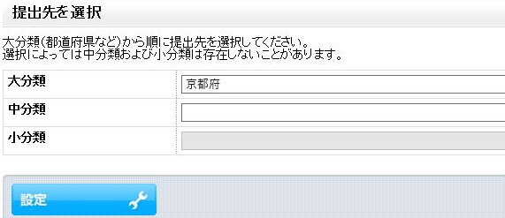
３ 労働保険概算保険料申告書に関すること
Ｑ２２
申請メニューの選び方について
労働保険概算保険料申告書を電子申請したいのですが、申請メニューのうち、どれを選べば良いですか？
Ａ
以下の中から該当するメニューを選択ください。
申請メニュー名 | 該当する手続
労働保険概算保険料申告（継続） | 有期事業に該当しない概算保険料申告手続全般 （一括有期事業については（建設の事業）又は（立木の伐採の事業）を選択）
労働保険概算保険料申告（有期） | （一括有期事業に該当しない）建設の事業や立木の伐採事業に係る概算保険料申告手続
Ｑ２３
所掌「３」の概算保険料申告書の提出先について
二元適用事業場の雇用保険料に係る概算保険料申告書（所掌「３」）を電子申請で安定所へ提出したいが、宛先に安定所を選択できません。
Ａ
所掌「３」の概算保険料申告の管轄は
労働局となります。
そのため、提出先は労働局となるよう
宛先を選択ください。
中分類、小分類は空白。
Ｑ２４
申告書提出先を労働局にする場合について
一元適用事業場の労働保険概算保険料申告書を監督署でなく労働局へ直接提出することは可能ですか？
Ａ
可能です。
その場合は提出先を大分類まで選択いただき、中分類、小分類は空白としてください。
【参考】 Ｑ23 所掌「３」の概算保険料申告書の提出先について Ｐ16

Slide 18
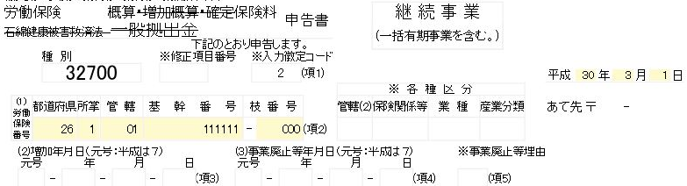
３ 労働保険概算保険料申告書に関すること
Ｑ２５
概算保険料申告書の電子申請可能期間について
今回、顧問契約をした事業所が成立手続を行っていなかったため、雇入日に遡って成立・概算保険料申告の電子申請をしようと思います。
電子申請で何か気をつけることはありますか？
Ａ
令和４年６月１日以降、概算保険料申告（継続・有期）については申請日時点で法定納期を超過している場合も、受付可能となりました。増加概算申告は引き続き法定納期を過ぎた申告は自動的に不受理となりますのでご留意ください。
手続 | 法定納期
概算申告（継続） | 成立から50日以内
概算申告（有期） | 成立から20日以内
増加概算申告 | 増加日より30日以内
２ヶ月前の増加概算に係る申告を送信！
不受理
Ｑ２６
成立処理前に概算保険料申告書を電子申請する場合について
成立手続を既に行いましたが審査終了通知はまだ受けておりません。
本日、法定納期であるため先に概算保険料申告を電子申請したいのですがシステム上可能でしょうか？
【参考】 概算保険料申告の電子申請可能期間 Ｑ２５ Ｐ17
Ａ
可能です。
システム上は下記のように基幹番号全てに「１」を入力することで申請可能ですが、処理誤りの原因になる恐れがありますので、原則、振り出された労働保険番号を入力するようにしてください。
基幹番号を「000000」と入力するとシステム上エラーになります。

Slide 19
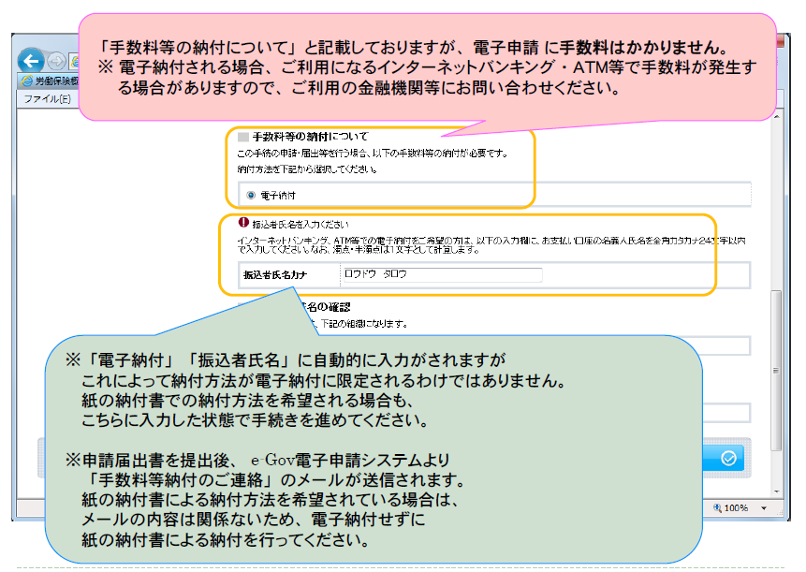
３ 労働保険概算保険料申告書に関すること
Ｑ２７
申請過程における電子納付の選択の必要性について
保険料申告の電子申請時に電子納付を選択する場面が出てくるが、電子納付でなく紙媒体の納付書を使用して納付予定です。
この選択は必要でしょうか？
Ａ
e-Gov電子申請システムのシステム上、電子納付を選択する仕様となっています。
電子納付でなくとも電子納付を選択いただいて問題ありません。
以下の厚生労働省の電子申請マニュアルからの抜粋をご参考ください。
Ｑ29 電子納付の必要性について Ｐ19参照
Ｑ２８
電子納付の振込者氏名について
申請過程における電子納付の振込者氏名は社労士名で良いですか？
それとも顧問先事業主名でしょうか
Ａ
顧問先事業主名を入力ください。

Slide 20
３ 労働保険概算保険料申告書に関すること
Ｑ２９
電子納付の必要性について
概算保険料申告後、電子納付の案内がきましたが保険料の納付は電子納付でないといけませんか？
Ａ
システム上、電子納付の案内が自動的にされる仕様となっています。
紙媒体の「領収済通知書（納付書）」で納付される場合は、電子納付の案内を気にしていただく必要はありません。
Ｑ３０
電子申請時の納付書の取扱について
概算保険料申告を電子申請で行いましたが、電子納付ではなく紙媒体の納付書で行いたいのですが、納付書は送られてきますか？
Ａ
電子申請された概算保険料申告に基づく概算保険料の納付を紙媒体の「領収済通知書（納付書）」で行う場合は、別途入手いただく必要があります。
申請者に対し当課より納付書を一律的に送付することは行っていませんのでご注意ください。
※納付書は各都道府県労働局に対応したものを入手いただく必要があります。

Slide 21

４ 労働保険確定保険料申告書に関すること
Ｑ３１
申請メニューの選び方について
確定保険料申告書を電子申請したいのですが、申請メニューのうち、どれを選べば良いですか？
Ａ
以下の中から該当するメニューを選択ください。
申請メニュー名 | 該当する手続
労働保険確定保険料申告（継続） | 継続事業の確定保険料申告手続全般
労働保険確定保険料申告（建設の事業） | 建設事業（一括有期事業）の確定保険料申告
労働保険確定保険料申告（立木の伐採の事業） | 立木の伐採事業（一括有期事業）の確定保険料申告
労働保険確定保険料申告（一人親方等団体） | 一人親方等団体に係る確定保険料申告
労働保険確定保険料申告（海外派遣特別加入） | 海外派遣特別加入を行っている事業場の確定保険料申告
労働保険確定保険料申告（事務組合末尾0～3、6～7）、（4）、（5）、（8） | 労働保険事務組合が行う確定保険料申告（労働保険事務組合が行う手続のため使用いただくことはありません。）
Ｑ３２
確定保険料申告の電子申請が可能な範囲について
確定保険料申告を電子申請で行う場合、事業場の保険料精算を行う以外はできないと聞きましたが、本当ですか？
Ａ
以下のように労働保険番号を廃止するような保険料精算が伴う手続のみ電子申請可能です。
・事業場を廃止する場合
・継続一括被一括事業場となる場合
・労働保険事務組合に委託する場合
※電子申請入力画面は以下のとおり廃止日等の入力が必須となっています。
そのため、継続中の事業場に係る前年度の確定保険料申告を行うことなどは
できません。
入力が必須です。

Slide 22
４ 労働保険確定保険料申告書に関すること
Ｑ３３
口座振替との関係性について
確定保険料申告で保険料清算する際の確定不足額や一般拠出金について、口座振替対象事業場ですが、口座振替となりますか？
Ａ
電子申請に関わらず、確定保険料精算に伴う確定不足額や一般拠出金は口座振替対象ではありません。
そのため、別途納付いただく必要があります。
Ｑ３４
還付額が生じる場合の申請について
確定保険料申告を行ったところ、還付額が生じました。
還付請求は電子申請可能ですか？
また、可能ならば確定保険料申告の審査終了前に送信可能ですか？
Ａ
労働保険料還付請求は電子申請可能です。
また、確定保険料申告の審査終了前に電子申請いただいて差し支えありません。
Ｑ３５
確定保険料申告時の算定基礎賃金集計表の取扱について
確定保険料申告に算定基礎賃金集計表の添付は必要ですか？
また、添付した場合は算定基礎賃金集計表を受付したことがわかるものを公文書として交付されますか？
Ａ
現在、確定保険料申告時において算定基礎賃金集計表の添付は必須ではありません。
また、確定保険料申告の電子申請時に算定基礎賃金集計表を添付いただいても、公文書として交付されるのは受付が記された「労働保険確定保険料申告書」のＰＤＦのみとなります。

Slide 23
５ 労働保険年度更新申告に関すること
Ｑ３６
申請メニューの選び方について
労働保険年度更新申告を電子申請したいのですが、申請メニューのうち、どれを選べば良いですか？
Ａ
以下の中から該当するメニューを選択ください。
申請メニュー名 | 該当する手続
労働保険年度更新申告 | 継続事業の年度更新申告手続全般
労働保険年度更新申告（建設の事業） | 建設事業（一括有期事業）の年度更新申告
労働保険年度更新申告（立木の伐採の事業） | 立木の伐採事業（一括有期事業）の年度更新申告
労働保険年度更新申告（一人親方等団体） | 一人親方等団体に係る年度更新申告
労働保険年度更新申告（海外派遣特別加入） | 海外派遣特別加入を行っている事業場の年度更新申告
労働保険年度更新申告（事務組合末尾 0～3、6～7）、（4）、（5）、（8） | 労働保険事務組合が行う年度更新申告（労働保険事務組合が行う手続のため使用いただくことはありません。）
Ｑ３７
提出代行に関する証明書の扱いについて
年度更新手続を電子申請で行う場合は、「提出代行に関する証明書」が不要と聞きましたが、正しいですか？
Ａ
正しいです。
労働保険年度更新手続を社会保険労務士の方が電子申請で提出代行を行う場合、各事業場へ送付する申告書（労働保険概算・増加概算・確定保険料申告書）の右上にあるアクセスコードを入力することにより、事業主の電子署名を省略可能となっています。

Slide 24
５ 労働保険年度更新申告に関すること
Ｑ３８
電子申請で年度更新した際の流れについて
今回初めて電子申請で年度更新申告を行おうと思いますが、電子申請で申請した場合の流れを教えてください。
Ａ
電子申請で労働保険年度更新申告をいただく場合は以下の流れとなります。
①年度更新申告を送信
＊労働保険料第１期￥200,000
第２期￥300,000
第３期￥300,000
＊一般拠出金 ￥1,000
②申告額に基づき電子納付の案内を申請者（社会保険労務士）へ自動送信。
電子納付に必要な納付番号等を通知。
③申告内容を審査のうえ
電子公文書（申告書事業主控）を申請者へ通知。
※紙媒体の「領収済通知書（納付書）」は申請者や事業場へは送付しません。
①
②
③
申請者
（社会保険労務士）
e-Gov
＊e-Gov上でも納付状況が確認できますが、電子納付した場合だけ納付状況に反映されます。
労働局
④事業場への納付案内
A: 事業場が電子納付による納付を希望される場合
・・・e-Govから通知される収納機関番号や納付
番号等を事業場へ通知いただく。
Ｂ：事業場が紙媒体の領収済通知書（納付書）で
の納付を希望される場合
・・・紙媒体の領収済通知書（納付書）を入手し、
事業場へ交付いただく。
Ｃ：年度更新で事業場が口座振替をいただく場合
・・・納付の案内は不要。
※2期分、3期分は厚生労働省から郵送で事業場へ
領収済通知書（納付書）が送付されるため、事
業場への案内は不要。
＊保険料申告に誤りがあった場合の注意＊
・例えば
＊労働保険料第1期￥150,000
＊一般拠出金￥800
が正しかった場合でも、e-Govから通知される電子納付の案内金額は申告時の金額
＊労働保険料第1期￥200,000
＊一般拠出金￥1,000
のままとなります。
正しい金額で電子納付を希望する場合は、再度正しい金額で電子申請が必要です。

Slide 25
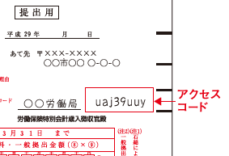
５ 労働保険年度更新申告に関すること
Ｑ３９
アクセスコードとは
年度更新を電子申請する際に「アクセスコード」の入力を求められます。
「アクセスコード」とは何ですか？
Ａ
アクセスコードとは、労働保険年度更新手続を電子申請でいただくために必要なコードです。
各事業場に送付される年度更新手続案内のうち「労働保険概算・増加概算・確定保険料申告書」の右上にアルファベットと数字で構成された８桁のコードがありますので、そちらを入力ください。
アクセスコードの英数字には大文字と小文字の区別がありますので入力時はご注意ください。
Ｑ４０
ＡＰＩ対応ソフトを利用して年度更新申告する場合の留意点
労働保険年度更新手続をe-Gov電子申請システムのブラウザ入力でなく、ＡＰＩ対応ソフトを利用して行う場合に気をつけなければならないことがあると聞きました。それは何ですか？
Ａ
ＡＰＩ（Application Program Interface）に対応した労務管理ソフトを利用して労働保険年度更新手続を電子申請いただく場合、入力いただいた申告書データが以下の事業場登録データと異なっていたとしても申請可能となっているため、登録データと相違したまま申請いただいた場合に、保険料納付額の修正を要する可能性が高まります。
（ ・申告済概算保険料 ・保険料率 ・業種コードなど ）
そのため、申請前に各事業場に送付される年度更新手続案内のうち「労働保険概算・増加概算・確定保険料申告書」の内容と入力いただいた申告データとの照合を行っていただきますようお願いいたします。

Slide 26
５ 労働保険年度更新申告に関すること
Ｑ４１
監督署への送信について
年度更新手続の宛先選択時に監督署を選択できません。
Ａ
年度更新申告は労働局を提出先として
ください。
選択時は大分類のみの選択とし、
中分類、小分類は空白としてください。
中分類、小分類は空白。
Ｑ４２
口座振替対象事業場の電子納付について
事業場が口座振替にも関わらず、申請時に電子納付を求められます。
電子申請だと口座振替が出来ないのですか？
Ａ
口座振替であってもシステムの仕様により電子納付の入力手順が生じます。
電子納付でなくとも電子納付を選択いただいて問題ありません。
また、電子申請であっても口座振替処理は実施されます。
【参考】Ｑ27申請過程における電子納付の選択の必要性について Ｐ18
Ｑ４３
納付書の取扱について
年度更新手続の電子申請後、電子納付の案内がきました。
紙媒体の納付書で納付することはできませんか？
Ａ
電子納付のご案内はシステムの仕様により自動的に行われています。
紙媒体の「領収済通知書（納付書）」で納付を希望される場合は、各事業場に送付されている年度更新手続案内のうち「労働保険概算・増加概算・確定保険料申告書」に付属している領収済通知書（納付書）を御利用ください。

Slide 27
５ 労働保険年度更新申告に関すること
Ｑ４４
審査終了後に再度電子申請したい場合について
既に審査終了通知を受けた年度更新手続について、内容に誤りがあることがわかりました。
正しい金額で再度申請することは可能でしょうか？
Ａ
対象事業場の労働保険番号から内容を確認しますので、まずは労働局へ御連絡ください。
なお、再度申請いただくこととなった場合は、電子申請可能期間が定まっていますので、当該期間内に再度申請ください。
（通常、毎年６月１日～７月１０日までが電子申請可能期間となっています。）
Ｑ４５
申告額が誤っていた場合の電子納付について
申請後に申告額が誤っていたことがわかりました。
電子納付を予定していますが、電子納付額も修正されますか？
Ａ
電子納付額は電子申請時における申告額で案内されています。
労働局で申告額を修正しても電子納付額は変更されません。
既に電子納付済である場合は差額について、不足ならば不足額を領収済通知書（納付書）で納付いただき、過納であれば、過誤納金還付請求手続をご案内いたしますので、詳細は労働局へお問い合わせください。
Ｑ４６
電子納付額を修正したい場合について
労働局から申告額に誤りがあった旨の連絡がありました。
事業場は電子納付を希望していますが、どうすれば良いですか？
Ａ
今回の申請を不受理として返戻しますので、再度、正しい金額で労働保険年度更新手続を電子申請可能期間中に申請ください。
【参考】 Ｑ44 審査終了後に再度電子申請したい場合について Ｐ26

Slide 28
５ 労働保険年度更新申告に関すること
Ｑ４７
申告書の期間が正しく表示されない場合について
年度更新申告の申請書入力画面を開くと、保険料年度が平成20年4月1日～平成21年3月31日までとなっており、正しい期間が表示されません。
また、保険料率なども正しく反映されていません。
なお、e-Gov電子申請システムのブラウザ入力で、アクセスコードも問題なく入力できています。
Ａ
Ｊａｖａが正しく機能していないことが原因と思われます。
申請画面表示の際、Ｊａｖａの実行ボタンをクリックしてください。
また、Ｊａｖａが最新であるかも御確認ください。
Ｑ４８
年度更新の算定基礎賃金集計表の取扱について
年度更新申告に算定基礎賃金集計表の添付は必要ですか？
また、添付した場合は算定基礎賃金集計表を受付したことがわかるものを公文書として交付されますか？
Ａ
現在、年度更新申告時において算定基礎賃金集計表の添付は必須ではありません。
また、年度更新申告の電子申請時に算定基礎賃金集計表を添付いただいても、公文書として交付されるのは受付が記された「労働保険年度更新申告書」のＰＤＦのみとなります。

Slide 29
６ 電子納付に関すること
Ｑ４９
電子納付の方法について
顧問先へ電子納付を案内することとなりました。
どのような方法がありますか？
Ａ
電子納付の方法として、以下の３通りとなります。
ＰＣや携帯電話からインターネット・モバイルバンキングで納付する。
金融機関とインターネット・モバイルバンキングの契約する必要があります。
また、ペイジーに対応している必要があります。
入力時には、収納機関番号、納付番号、確認番号が必要です。
※厚生労働省に割り振られている収納機関番号は「00400」です。
ＡＴＭから納付する。
現金またはキャッシュカードによる納付が可能です。
また、ペイジーに対応しているＡＴＭである必要があります。
入力時には、収納機関番号、納付番号、確認番号が必要です。
e-Gov電子申請システムのウェブページから納付する。
※こちらの方法は顧問先事業場においてe-Gov電子申請システムの初期設定が必要です。
e-Gov電子申請システムの「状況照会」→「状況確認」画面の「納付情報一覧」ボタンから納付情報一覧を開き、「電子納付する」ボタンから納付が可能です。
取引先金融機関情報を入力すると、取引先金融機関のインターネットバンキングにジャンプします。
※この場合は各官庁からのダイレクト方式による電子納付となり、金融機関とのインターネットバンキング契約は不要です。
官庁と金融機関との間で口座振替契約がされていない場合はe-Govから電子納付を行うことはできません。
Ｑ５０
電子納付の案内について
保険料申告の電子申請後、e-Govのコメントに電子納付の案内がありました。
こちらは顧問先事業場へ通知する必要がありますか？
Ａ
保険料申告を電子申請で行った場合、システム上、電子納付の案内がされます。
顧問先事業場が電子納付を希望される場合は、通知される収納機関番号、納付番号、確認番号、金額をお伝えください。
紙媒体の領収済通知書（納付書）で納付する場合や、年度更新に係る保険料の口座振替対象事業場の場合はお伝えいただく必要はありません。

Slide 30
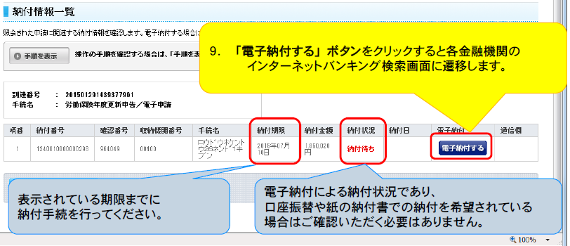
６ 電子納付に関すること
Ｑ５１
e-Gov電子申請システムの納付状況について
保険料申告後、e-Gov電子申請システムで申請後の状況確認を行ったところ、「納付待ち」となっています。
金融機関に納付を行ったはずですが、反映されないのでしょうか？
Ａ
e-Gov電子申請システムの納付状況は電子納付にのみ対応しています。
そのため、紙媒体の領収済通知書（納付書）による納付や、年度更新申告による口座振替による納付は反映されません。
以下の厚生労働省の電子申請マニュアルからの抜粋をご参考ください。
Ｑ５２
電子申請でない保険料申告に係る電子納付について
紙媒体の申告書により手続したのですが、電子納付は可能ですか？
Ａ
保険料申告手続を電子申請でいただいた場合でなければ電子納付はできません。
なお、概算保険料を延納した場合は、２期以降の保険料については電子納付は可能です。
Ｑ５３
ＡＴＭの払込限度額との兼ね合いについて
振込額が１０万円を超えると、ＡＴＭでの現金振込ができなくなるとききましたが本当ですか？
Ａ
税金や労働保険料などの納付は、本人確認の対象取引ではありませんので１０万円の制限は発生しません。

Slide 31
７ 労働保険労働保険料還付請求書に関すること
Ｑ５４
還付請求書の申請可能な手続について
申告額よりも多く納付をした過納額について、還付いただきたいのですが、電子申請可能でしょうか？
Ａ
当該内容については使用いただけません。
申請電子申請メニューにある「労働保険料の還付請求」については、確定保険料申告時や年度更新手続時において申告済概算保険料と確定保険料との精算還付金が発生した場合に使用いただくメニューとなっています。
（紙媒体の労働保険料還付請求書についても同様の扱いです。）
過納額に対する還付請求書は、労働局で過納状況を確認後、対象事業場へ「過誤納額還付請求書」を交付することとなりますので、そちらの様式により還付手続をお願いいたします。
Ｑ５５
還付額振込先口座が精算により閉鎖している場合について
還付額振込先口座について、すでに吸収合併のため事業場の口座を閉鎖しています。
合併先事業場への振込は可能ですか？
Ａ
事業場口座を閉鎖している場合に提出をお願いしている書類がありますので、ご案内のため労働局へ御連絡願います。
また、必要な添付書類は電子申請時に添付いただきますようお願いいたします。
Ｑ５６
有期事業におけるメリット還付金の電子申請について
今般、京都労働局より過去の工事（有期事業）に係るメリット適用による還付金の労働保険料還付請求書が郵送により送付されてきました。
こちらは電子申請で申請可能でしょうか？
Ａ
電子申請可能です。
京都労働局から発送しているメリット還付金に係る労働保険料還付請求書には整理番号を記載していますので、そちらの請求書の画像データを添付いただくなど、整理番号がわかるような形で電子申請願います。

Slide 32
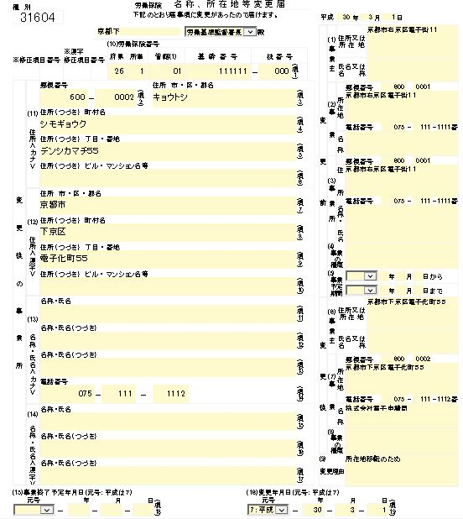
８ 労働保険名称、所在地等変更届に関すること
Ｑ５７
名称、所在地等変更届について
成立届や保険料申告など申請メニューが多岐に分かれている手続に比べ申請メニューの検索結果が一つだけでした。
同一のメニューで継続事業も有期事業も問題なく電子申請出来ますか？
Ａ
問題ありません。
Ｑ５８
変更項目の入力方法について
変更箇所だけ入力すれば良いと聞いていますが、具体的な事例を教えてください。
Ａ
法人の「主たる事務所＝事業場」の所在地が移転する場合
「事業主」欄
主たる事務所の変更前所在地を入力。
「事業」欄
事業場の変更前所在地を入力。
「事業所」欄
主たる事務所の変更前所在地を入力。
「事業所」欄
主たる事務所が変更であれば、
変更後の内容を入力。
※労働保険案内書類の新郵送先となります。
「事業主」欄
主たる事務所の変更後所在地を入力。
「事業」欄
事業場の変更後所在地を入力。
「変更理由」欄
変更内容を入力。
「変更年月日欄」
所在地変更日を入力

Slide 33
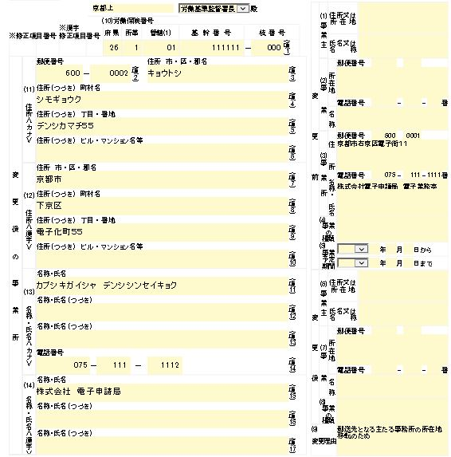
８ 労働保険名称、所在地等変更届に関すること
Ｑ５８
変更項目の入力方法について
法人の主たる事務所（労働保険書類の郵送先）のみ移転する場合
（事業場の所在地は変わらない場合）
事業場の所在地は変わりませんので、管轄は変わりません。
「事業主」欄
主たる事務所の変更前所在地を入力。
「事業所」欄
主たる事務所の変更前所在地を入力。
「事業所」欄
主たる事務所の変更後の内容を入力。
※労働保険案内書類の新郵送先となります。
「事業主」欄
主たる事務所の変更後所在地を入力。
「変更理由」欄
変更内容を入力。
「変更年月日欄」
所在地変更日を入力

Slide 34
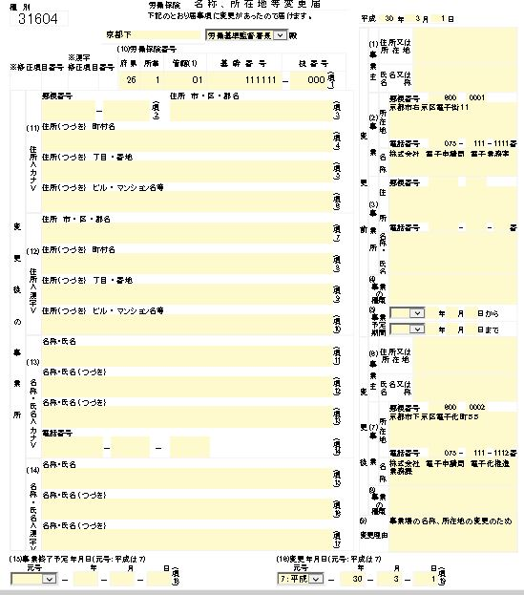
８ 労働保険名称、所在地等変更届に関すること
Ｑ５８
変更項目の入力方法について
法人の主たる事務所（労働保険書類の郵送先）は変更ないが、事業場の名称、所在地が変更される場合
（事業場のみ変更がある場合）
※事業場のみの名称、所在地変更を電子申請で行われた場合、届出の受付は行っ
ておりますが、当課で扱う労働保険適用徴収システムの仕様により、電子申請
処理を通常どおり行うことが出来ません。
そのため、当該内容の届出が電子申請であった場合に、公文書について通常
ＰＤＦ媒体のものを交付していますが、印刷物を交付するなど対処させていた
だくこととなります。
事業場の新住所を管轄する宛先を入力。
「事業」欄
事業場の変更前所在地を入力。
「事業」欄
事業場の変更後所在地を入力。
「変更理由」欄
変更内容を入力。
「変更年月日欄」
所在地変更日を入力

Slide 35
８ 労働保険名称、所在地等変更届に関すること
Ｑ５９
海外派遣特別加入に係る変更届について
海外派遣特別加入に係る労働保険番号の名称、所在地変更を行おうと、申請書の労働保険番号の項目に「261●● ●●●●●●ー30●」と入力を進めたところエラーになります。
Ａ
海外派遣特別加入の労働保険番号に係る名称、所在地変更手続は必要ありません。
海外派遣特別加入の元となる労働保険番号に係る名称、所在地変更手続のみ行ってください。
Ｑ６０
他府県からの移転に伴う変更届について
事業場が他府県から京都府内に移転しました。
名称、所在地等変更届を電子申請したいのですが、早急に公文書を交付してもらえるのでしょうか？
Ａ
移転元労働局へ債権（申告・納付額）の引継処理を行った後に電子公文書を交付することとなりますので、京都府内の移転に比べ電子公文書の交付まで審査期間を要するところです。
なお、新労働保険番号については審査中であってもお伝えすることは可能ですので、その場合には別途ご連絡願います。
Ｑ６１
有期事業の工事終了予定日変更に伴う延納回数について
有期事業に係る工事終了予定日が延長されることとなった場合、概算保険料の延納回数が変わることがあると聞きました。
電子申請でも同様ですか？
Ａ
電子申請も同様に延納回数が変更される可能性があります。
有期事業の事業終了予定年月日が延長になることで、次期概算保険料の納付予定がある場合、次期概算保険料額が成立日から新事業終了年月日の期間で再計算されることとなります。

Slide 36
９ 労働保険継続一括認可申請に関すること
Ｑ６２
申請メニューの選び方について
継続一括認可申請について複数ありますが、どれを選択すれば良いですか？
Ａ
以下の申請メニューから適切なものを選択ください。
※申請メニューのうち、労働保険継続事業一括認可申請「新規」と「追加」について、適切に選択ください。
誤って選択された場合は当システムの仕様により処理を行うことが出来ず、再申請をいただくこととなります。
申請メニュー名 | 該当する手続
労働保険継続事業一括認可申請（新規） | 今回の手続で初めて被一括事業場の認可申請を行うことにより、初めて指定事業となる場合。
労働保険継続事業一括認可申請（追加） | 過去に被一括事業場として認可されたことがあり、既に指定事業となっている事業場に新たに被一括事業場の認可を行う場合。
労働保険継続事業一括認可申請（取消） | 既に被一括事業場として認可されているものを取り消す場合。
Ｑ６３
継続事業一括認可申請（取消）における留意点について
API対応ソフトを用いて、継続事業一括認可申請（取消）を電子申請する際に、入力項目について留意点があると聞きましたが何でしょうか？
Ａ
継続事業一括認可申請（取消）をe-Gov電子申請システムを用いずＡＰＩ対応ソフトで電子申請を行う場合は、取消予定の「被一括事業場」の労働保険番号が入力されていない状態かお確かめください。
当該項目に労働保険番号が入力されている場合は、当システムで正常に処理を行うことができません。
※e-Gov電子申請システムのブラウザから入力される場合は当該項目は入力不可となっていますので、問題ありません。

Slide 37
１０ 労働保険継続一括被一括事業場の変更に関すること
Ｑ６４
複数の被一括事業場の名称所在地等の変更について
認可されている被一括事業場数件の名称が変更されることとなりました。
手続は１件ごとに行う必要がありますか？
Ａ
被一括事業場１件ごとに手続いただく必要があります。
なお、電子申請の申請メニューは「労働保険被一括事業の名称等変更」を選択ください。
※「労働保険名称、所在地等変更」メニューでは変更できません。
Ｑ６５
指定事業と被一括事業場を入れ替える場合について
今回、指定事業となっている事業場と被一括事業場の入替を行いたいのですが、どの申請メニューで手続すれば良いですか？
Ａ
入替を行う指定事業と被一括事業場の双方が京都府内の場合、「労働保険指定事業の変更」の申請メニューで申請いただくこととなります。
ただし、他府県の指定事業であったものを京都府内の被一括事業場に変更する手続は電子申請で行うことはできません。
電子申請可能
○
被一括事業：京都
Ｂ営業所
指定事業：京都
Ａ支社
×
被一括事業：他府県
Ｃ支店
Ｃを指定事業に変更し、Ａを被一括にする手続きは電子申請不可

Slide 38
１０ 労働保険継続一括被一括事業場の変更に関すること
Ｑ６６
合併により指定事業を統合する場合について
Ａ社がＢ社を吸収合併しました。
Ｂ社の保険関係や業種がＡ社と同一であるため、Ａ社に継続一括したいのですが、Ｂ社の被一括事業場も含めて統合する場合、電子申請は可能でしょうか？
Ａ
可能です。以下の順序で申請いただくこととなります。
（１）Ｂ社を吸収合併後の名称へ変更します。
（２）指定事業の統合を行います。
※統合する場合、どちらも「指定事業」である必要があります。
被一括事業場の認可がない事業を統合したい場合は、当該申請メニューでなく、
「労働保険継続事業一括認可申請（新規）または（追加）」で申請ください。
（３）元Ｂ社②の労働保険料を精算します。
（４）旧名称（元Ｂ社）なっている被一括事業場について、新名称（Ａ社）に変更
します。
※（１）と同時に申請でも問題ありません。
申請メニュー:労働保険名称、所在地変更
①指定事業
Ａ社 a支社
②指定事業
Ｂ社
②指定事業
Ａ社 ｂ支社
申請メニュー:労働保険指定事業の変更
①指定事業
Ａ社 a支社
②指定事業
Ａ社 ｂ支社
①指定事業
Ａ社 a支社
被一括事業
③～⑩
被一括事業
⑪～⑮
被一括事業
③～⑩、
②、⑪～⑮
統合により元Ｂ社の被一括事業場が指定事業も含めてＡ社の被一括事業場となります。
申請メニュー:労働保険確定保険料申告(継続)
申請メニュー:労働保険被一括事業の名称変更等
①指定事業 Ａ社 a支社
旧名称のものだけ変更
被一括事業 ③～⑩、 ②、 ⑪～⑮

Slide 39
１１ 労働保険代理人選任・解任届に関すること
Ｑ６７
選任代理人の印影について
代理人選任・解任届を電子申請するのですが、「選任代理人が使用する印鑑」欄についてはどのようにすれば良いでしょうか？
Ａ
選任代理人が今後行う手続は全て電子申請で行われる場合は印影については不要です。
ただし、紙媒体の届出書類で手続を行う可能性があれば、その届出時に選任代理人の印影の提出が必要となります。
なお、選任代理人の印影を届出を行う場合は、印影の画像データを「労働保険代理人選任・解任」の電子申請時に添付いただきますようお願いいたします。
～電子申請の義務化のお知らせ～
令和２年４月から特定の法人について電子申請が義務化されました。
現在、政府全体で行政手続コストを削減するため、電子申請の利用促進を図っており、当該取組の一環として、特定の法人が労働保険等に関する一部の手続を行う際は、必ず電子申請で行っていただくこととなりました。
特定の法人とは・・・資本金、出資金又は銀行等保有株式取得機構に納付する拠出金の額が１億円を超える法人、相互会社、投資法人、特定目的会社。
義務化対象となる一部の手続
＜継続事業（一括有期事業を含む。）を行う事業主が提出する以下の申告書＞
・年度更新に関する申告書（概算保険料申告書、確定保険料申告書、一般拠出金
申告書）
・増加概算保険料申告書
（注意事項）
・社会保険労務士や社会保険労務士法人が、対象となる特定の法人に代わって手
続を行う場合も含まれます。
・令和２年４月以降に開始される各法人の事業年度から適用されます。
・以下に該当する場合は、義務化の対象外となります。
①電気通信回線の故障や災害などの理由により、電子申請が困難と認められる場合
②労働保険事務組合に労働保険事務が委託されている場合
③単独有期事業を行う場合
④年度途中に保険関係が成立した事業において、保険関係が成立した日から５０日
以内に申告書を提出する場合

Slide 40
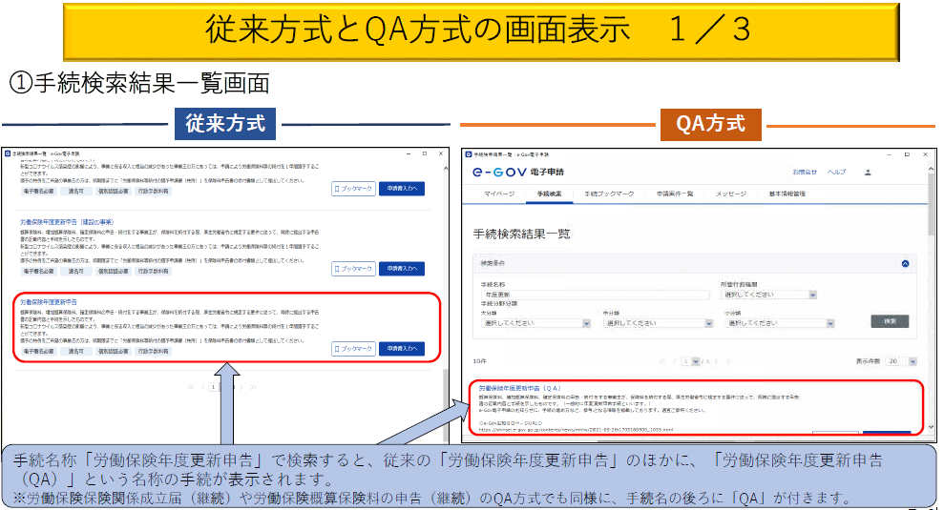
～ＱＡ方式の導入について～
令和４年１月から継続事業に係る労働保険保険 関係成立、労働保険概算保険料の申告及び労働保険年度更新申告の手続について、従来の申請書形式の電子申請様式に加えて、一問一答形式の電子申請様式ＱＡ方式を導入し、申請者が使いやすい様式を選択して申請できるようになりました。
この他、以下のとおり電子申請に関わる様式が見直されました。
①継続事業一括申請様式の統一
手続内容（認可、追加又は取消）毎に電子申請様式を設けている、継続事業の一括手続について、入力する様式の取り違えによる再入力や再申請が発生しないよう、電子申請様式を統一（プルダウンを選択する様式に変更）し、認可、追加又は取消のすべての申請内容に対応できるようになりました。
②コメント機能の追加
電子申請後の労働局等から申請者への問い合わせを減らすため、すべての電子申請様式にコメント欄を追加し、申請者が補足したい内容を入力できるようになりました。

Slide 41
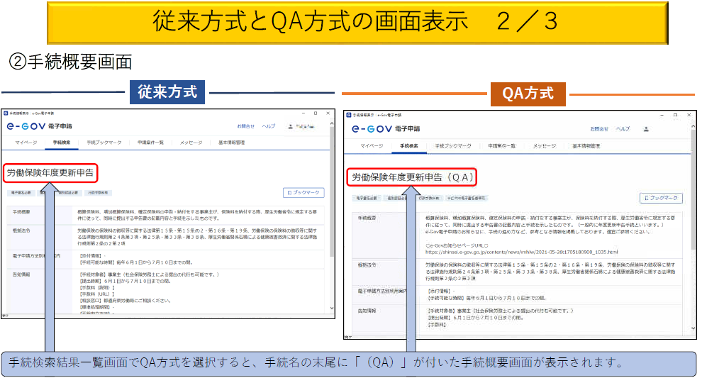
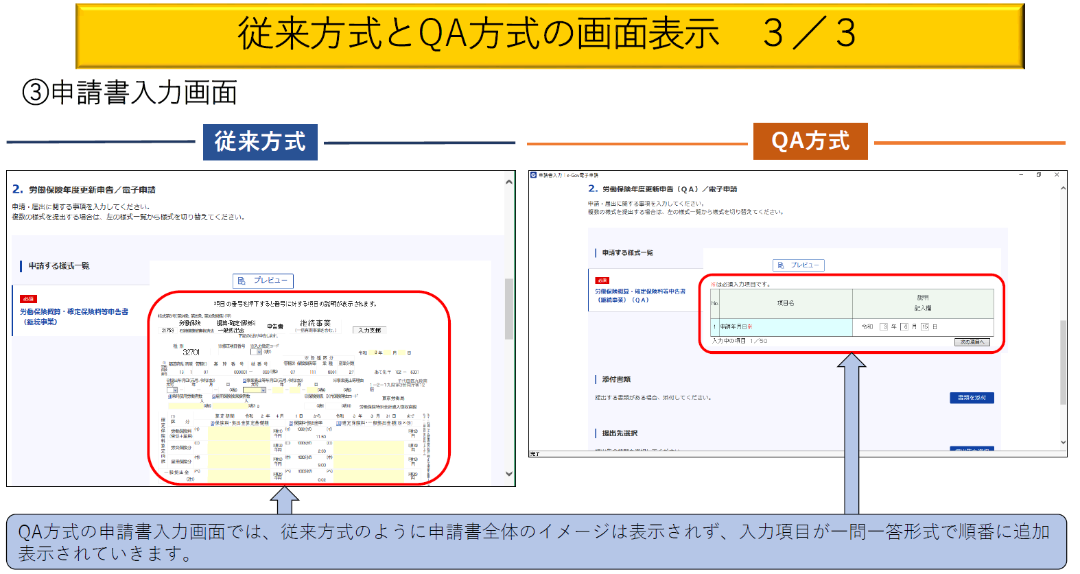
40

Slide 42
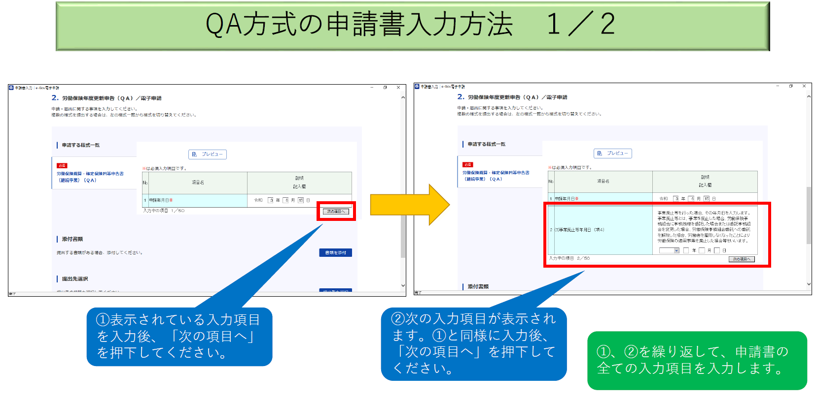
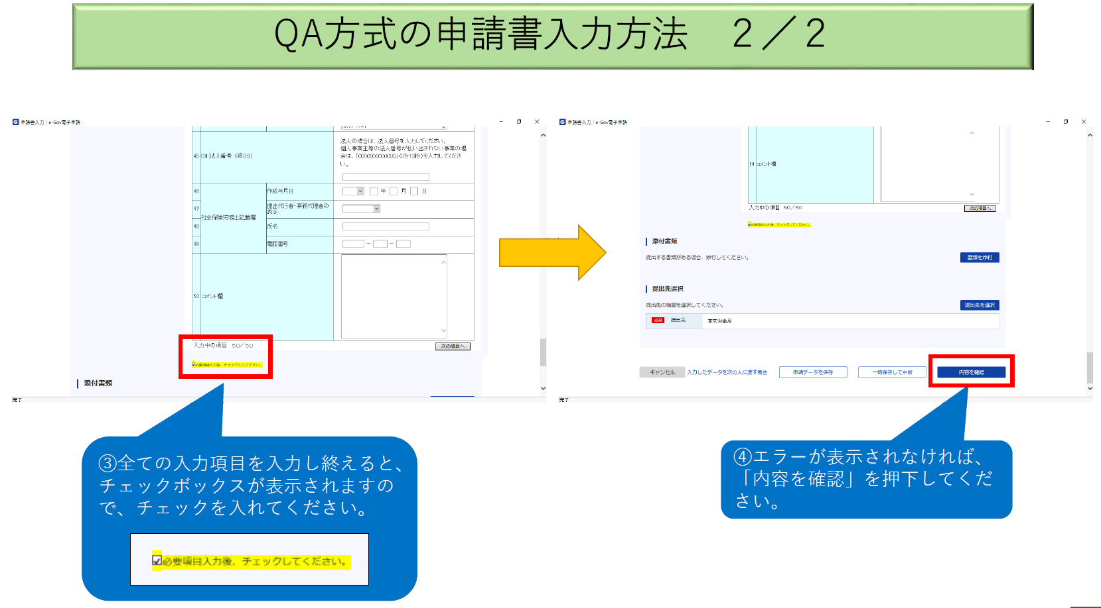
41

Slide 43
お問い合わせ先
●本Ｑ＆Ａの内容
●労働保険適用徴収手続の制度に関するお問い合わせ先
京都労働局総務部労働保険徴収課
☎ 075-241-3213
●e-Gov電子申請システムの
入力、操作方法に関するお問い合わせ先
電子政府利用支援センター
☎ 050-3786-2225
●API対応ソフトを利用して電子申請を行う場合の操作方法
販売元ソフトウェア会社が提供する質問窓口へお問い合わせください。

